Slide 1
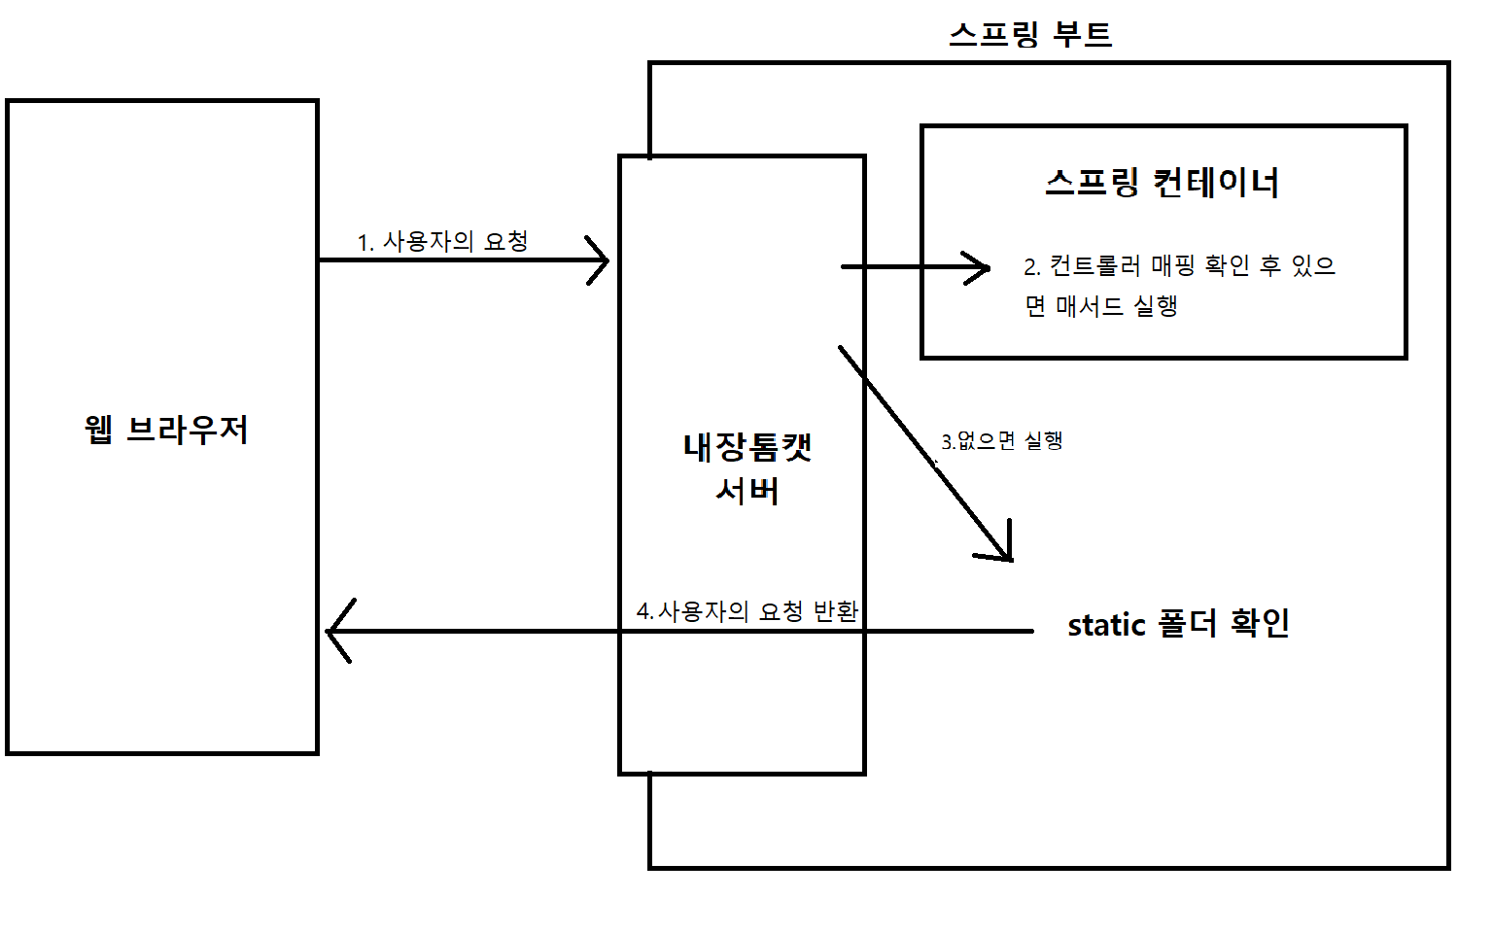
ㅇ
이미지 처리
문제점
스프링 부트의 내부 톰캣이 실행될때 기본적으로 정적 폴더가 사용된다
이 경우 파일을 애플리케이션 내부에 저장후 사용하려고 할때 서버를 리로드 시켜줘야만 사용이 가능했다.

Slide 2
ㅇ
이미지 처리
해결방안
이런 점을 해결해기위해 이미지등의 파일 업로드의 경로는 웹 애플리케이션 외부의 별도의 공간으로 설정해두고 정적 폴더에서 사용하는 것처럼 변경해서 사용해야한다.
외부 로컬 폴더
C://sglink//.....
img/sglink/.....

Slide 3
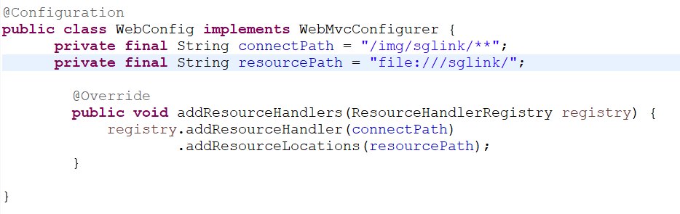
ㅇ
이미지 처리
해결
필자는 다음과 같은 코드로 해결하였다. @Configuration 어노테이션을 통해 이 클래스가 환경설정 클래스라는것을 지정 해 주고, addResourceHandler 메서드를 통하여 외부 로컬 폴더를 내부 정적 폴더에서 사용하는 것 처럼 바꿔주었다.

